Slide 1




Slide 2




Thứ….ngày….tháng….năm…
(Tiết 2)
Lê Thị Oanh
Notes:
Thiết kế Hương Thảo – Zalo 0972.115.126

Slide 3

THỰC HÀNH

Slide 4

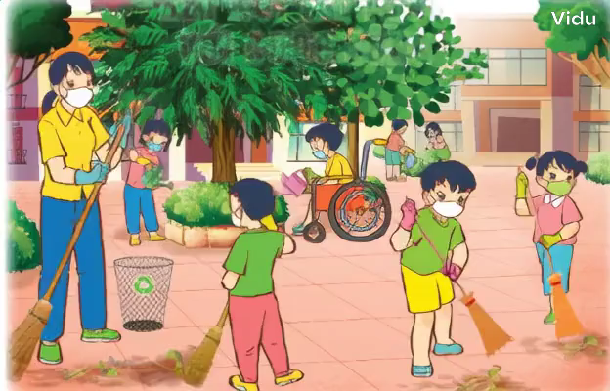
Hãy cùng tham gia một buổi vệ sinh sân trường dưới sự hướng dẫn của thầy, cô giáo.

Slide 5


Chúng ta cần chuẩn bị gì cho buổi vệ sinh ở sân trường?
Hãy chọn đồ vật đúng nhé

Slide 6





Slide 7

















2
1
3
4
Notes:
Bài giảng thiết kế bởi: Hương Thảo - tranthao121006@gmail.com

Slide 8


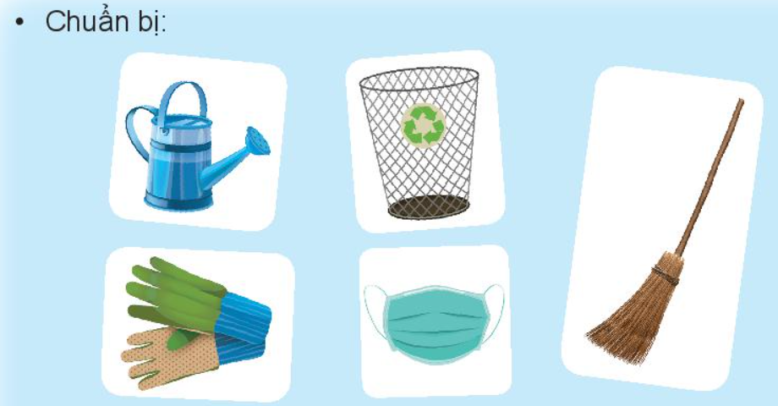

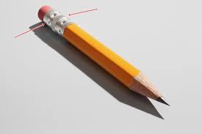



A. Cái ô
B. Bình tưới nước
C. Bút chì
D. Bàn chải đánh răng
Trở về

Slide 9
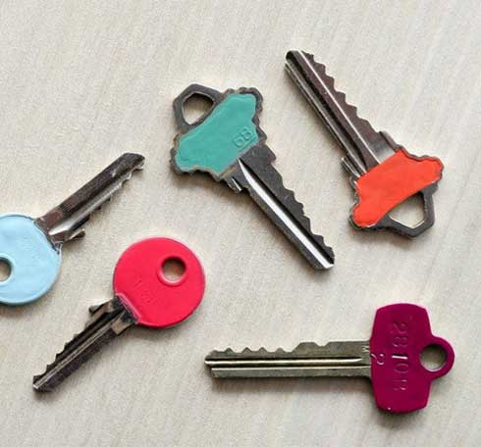


A. Chìa khóa
B. Quả bóng
C. Máy ảnh
D. Thùng rác
Trở về

Slide 10


A. Cái nồi
B. Cặp sách
C. Cái chổi
D. thờ ơ
Trở về

Slide 11
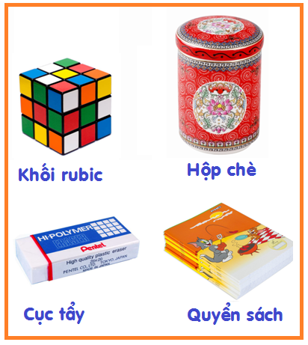
A. Cái bảng
B. Bao tay
C. Khối rubik
D. Cục tẩy
Trở về

Slide 12

A. Đồng hồ
B. Quả địa cầu
C. Khẩu trang
D. Hộp chè
Trở về

Slide 13
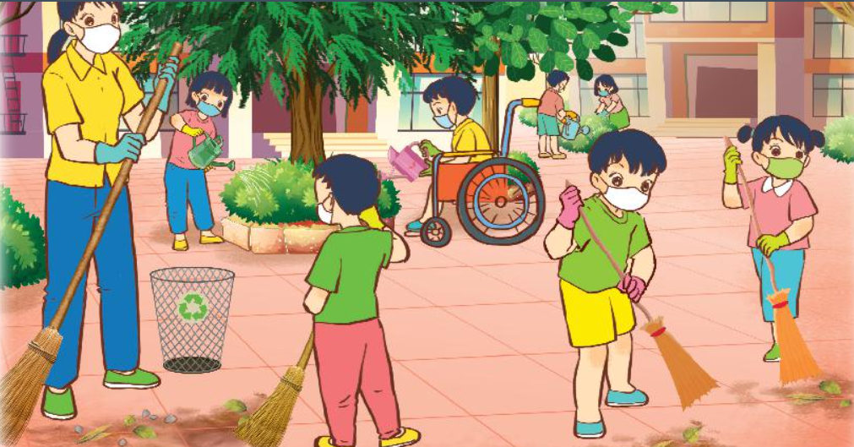
Phân công
Tổ 1, 2: Quét sân trường
Tổ 3,4: Chăm sóc cây và bồn hoa

Slide 14


Slide 15

Thực hiện Dự án “Làm xanh trường lớp”
Bước 1: Mỗi nhóm tự chuẩn bị một cây xanh mang đến lớp.
Bước 2: Trồng cây ở “Công trình măng non” của lớp mình.
Tưới nước và chăm sóc cây hằng ngày.
Bước 3: Các nhóm chia sẻ kết quả sau khi thực hiện Dự án trong bài Ôn tập chủ đề.

Slide 16

Về nhà
Vẽ tranh với chủ đề “Ngôi trường mơ ước của em” và sáng tác một khẩu hiệu để tuyên truyền tới các bạn khác.

Slide 17


